Slide 1





Создание единого воспитательного пространства для обучающихся с ОВЗ, через вовлечение их в деятельность смешанного инклюзивного волонтерского отряда «Добровольцы села Городок»
Карпова Наталья Владимировна
Советник директора по воспитанию и взаимодействию с детскими общественными объединениями

Slide 2
ТЕЗИСЫ
1
Волонтёрство позволяет создать условия для формирования в детях нравственных качеств, которые признаются значимыми в обществе.
Эффективная социализация – волонтёрство компенсирует дефициты развития, поддерживает самостоятельность и инициативу.
2
3
Ребёнок с ОВЗ или инвалидностью как объект и как субъект волонтёрской деятельности.
3
4
Волонтерское движение в школе, как социальном институте- готовит детей с ОВЗ к жизни.

Slide 3

Приоритетным направлением государственной политики в сфере образования является создание условий для детей инвалидов и детей с особыми возможностями здоровья.
В Концепции развития добровольчества (волонтерства) в Российской Федерации до 2025 года в качестве одного из направлений выделено инклюзивное волонтерство.
Инклюзивное волонтерство – это особое направление волонтерской деятельности, которое, с одной стороны, направлено на помощь людям с ограниченными возможностями здоровья, а с другой – на их интеграцию в социально значимую деятельность. Ребёнок с ОВЗ или инвалидностью как объект и как субъект волонтёрской деятельности.

Slide 4
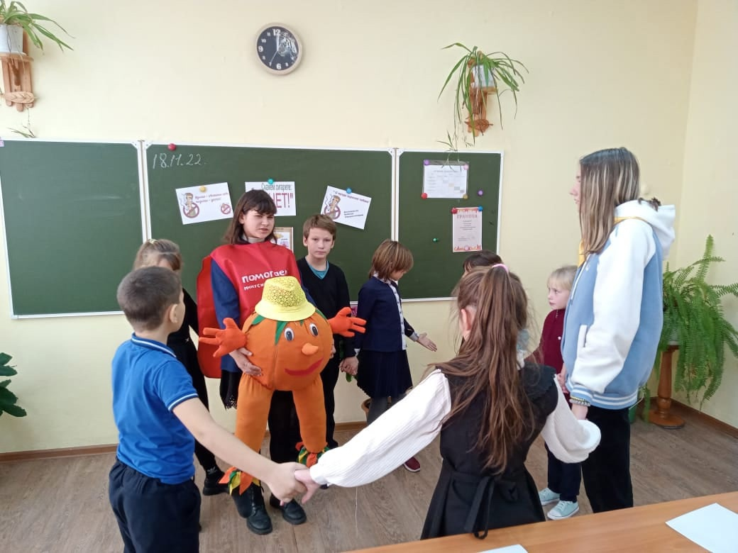
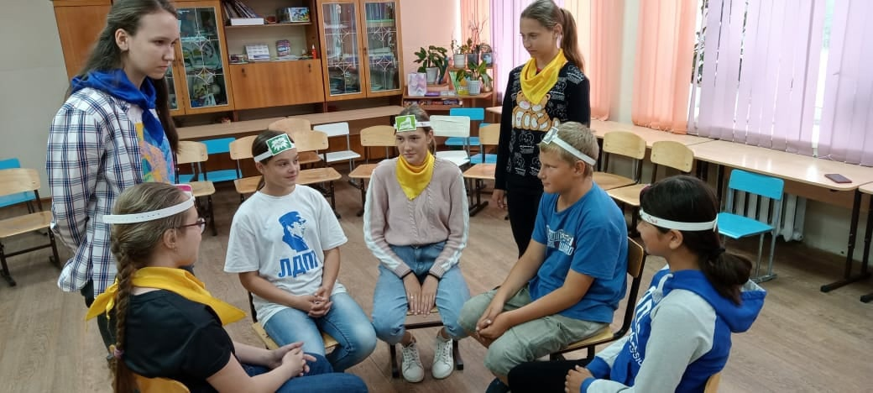
Создание единого воспитательного пространства для обучающихся с ограниченными возможностями здоровья (ОВЗ) является крайне важной задачей в современной образовательной среде. Вовлечение таких учащихся в деятельность смешанного инклюзивного волонтерского отряда открывает новые горизонты для развития и социализации. Это пространство, где каждый участник, независимо от физических или интеллектуальных ограничений, чувствует свою значимость и принадлежность. Волонтёрство позволяет создать условия для формирования в детях нравственных качеств, которые признаются значимыми в обществе.

Slide 5

В МБОУ Городокская СОШ № 2 имени Героя Советского Союза Г.С.Корнева Минусинского района
обучается всего 270 учеников из них 51 ребенок с ОВЗ и 10 детей- инвалидов.
В волонтёрском отряде школы в 2024 году задействовано свыше 20% из них учащихся с ОВЗ-12%
Своё существование отряд начал с 2018 года
Процент вовлечённости в волонтёрскую деятельность учащихся с ОВЗ с каждым годом увеличивается.

Slide 6
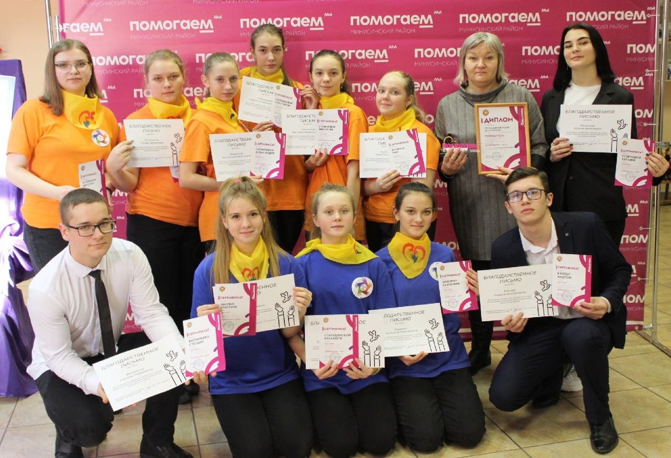
Инклюзивный волонтерский отряд «Добровольцы села Городок» позволяет создать атмосферу поддержки и взаимопомощи. Эффективная социализация – волонтёрство компенсирует дефициты развития, поддерживает самостоятельность и инициативу.
Взаимодействие с ребятами без ограничений способствует развитию коммуникационных навыков и укреплению уверенности в себе у обучающихся с ОВЗ.
Участие в совместных проектах, организации мероприятий и акциях не только обогащает опыт самих волонтеров, но и формирует уважение к разнообразию, воспитывает толерантность и чувство ответственности.

Slide 7

Отряд имеет свою эмблему и свой стиль одежды.
событийное
Детский сад
РЕСУРСЫ
СДК
социальное
НАПРАВЛЕНИЯ ДЕЯТЕЛЬНОСТИ
культурное
Молодёжный центр
Движение первых
экологическое
сельская администрация
школьное

Slide 8
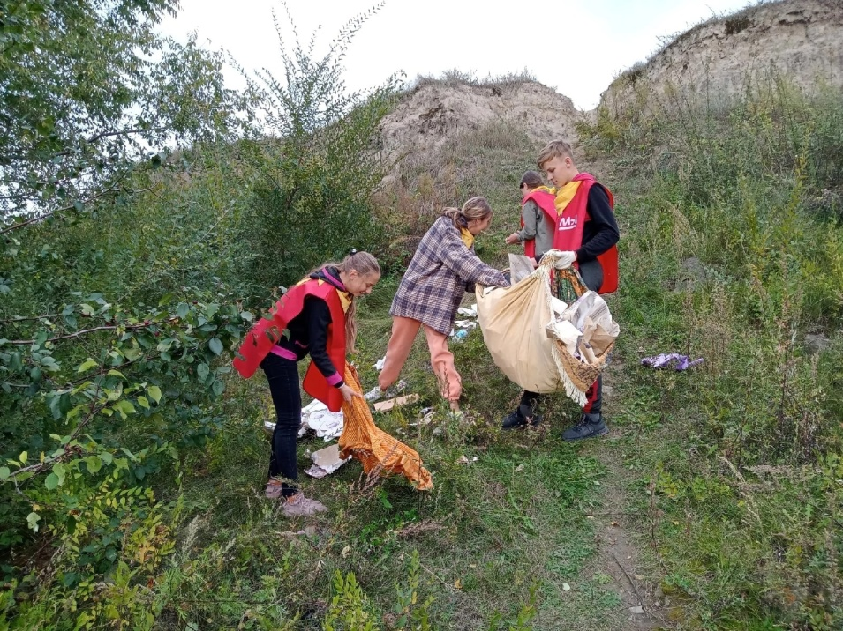
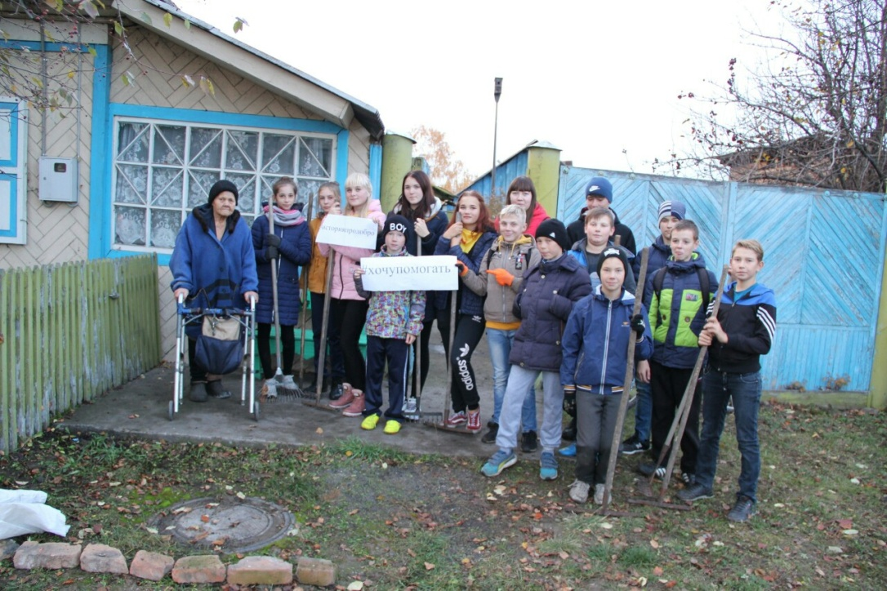
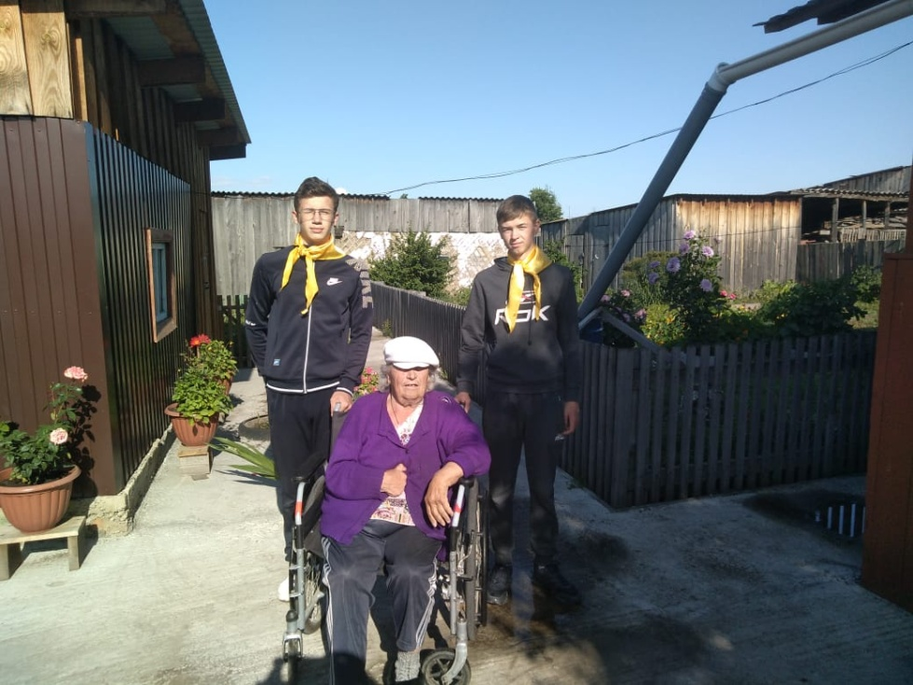
Основные мероприятия
Оказание адресной помощи пожилым людям и семьям военнослужащих-участников СВО; уборка памятника; уборка берега реки; субботники; взаимопомощь в школе; посещение детского сада с игровыми программами; участие в различных районных, краевых и всероссийских акциях и конкурсах.

Slide 9
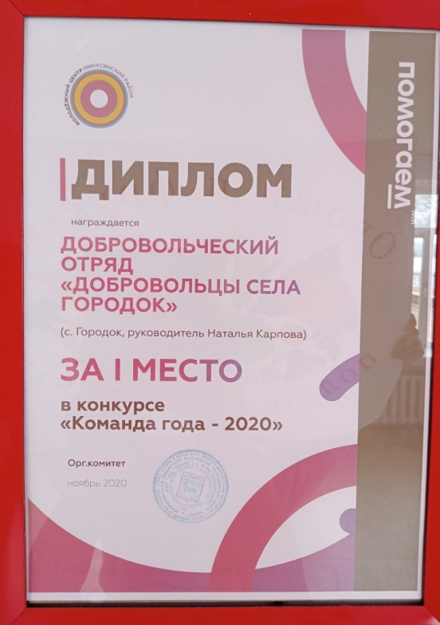
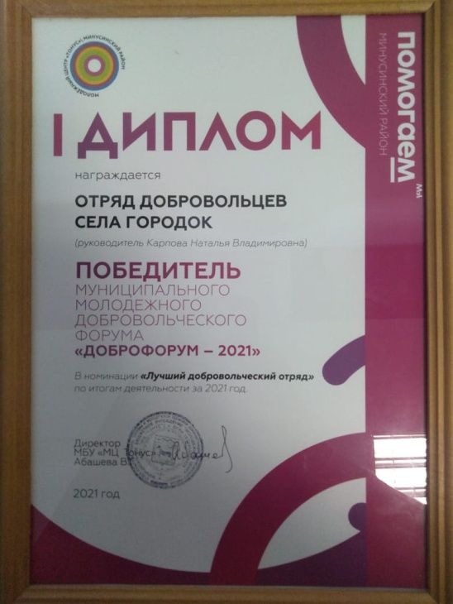

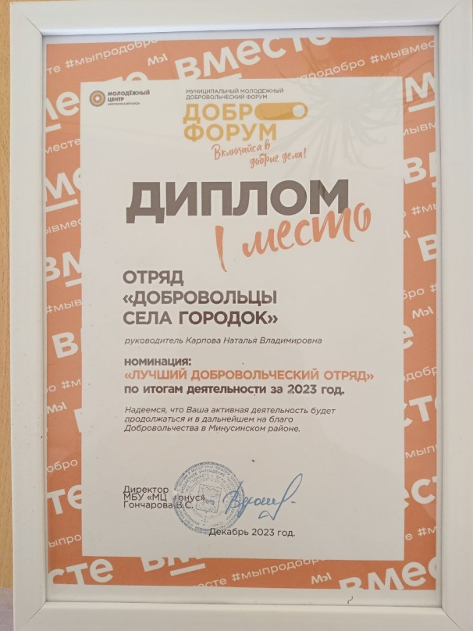
Лучший волонтёрский отряд Минусинского района
2020-21года -1 место,
2022 год-2 место,
2023 год-1 место
2024г -1 место
Количество организованных и проведённых мероприятий в рамках деятельности волонтёрского отряда.
Год | количество
2022 год | 112
2023 год | 119
2024 год | 137

Slide 10
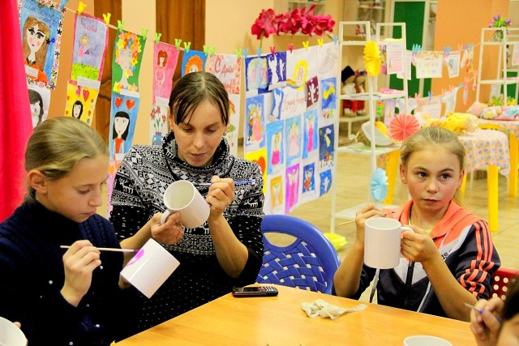
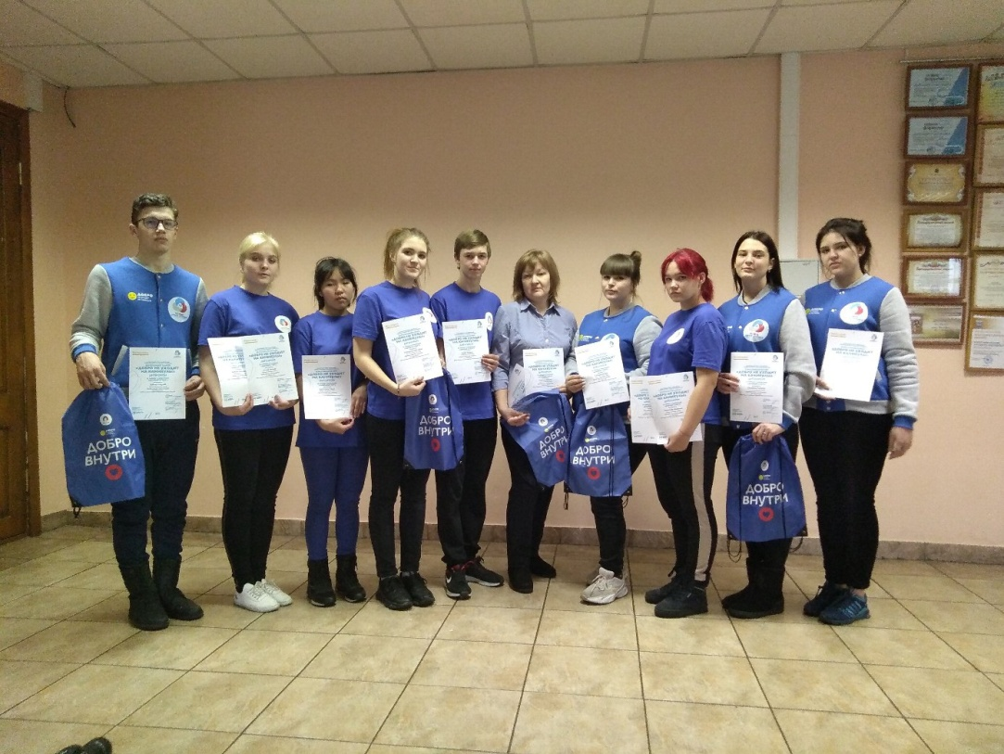
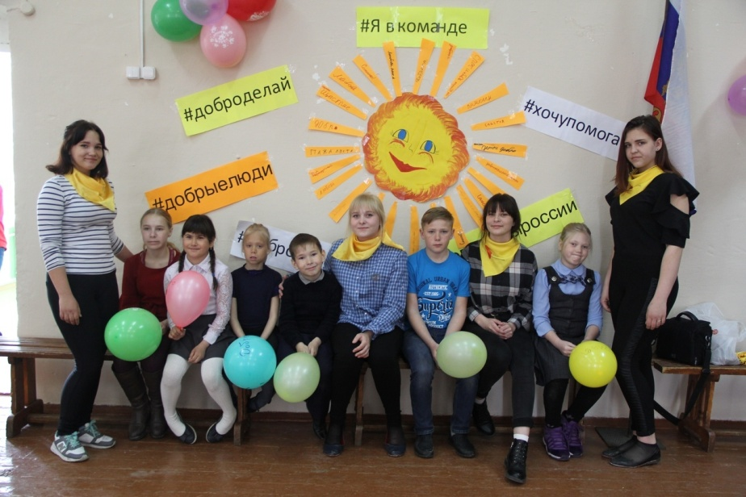
Победители грантовых конкурсов
За период существования отряда реализованы 12 проектов конкурса «Территория Красноярский край»
Проекты были направлены на оказание помощи населению,сохранению исторической памяти и взаимодествию с родителями детей с ОВЗ
В 2019 и в 2024 году отряд стал победителем всероссийского конкурса «Добро не уходит на каникулы» . Проекты были направлены на развитие отряда и благоустройство школьной территории.

Slide 11
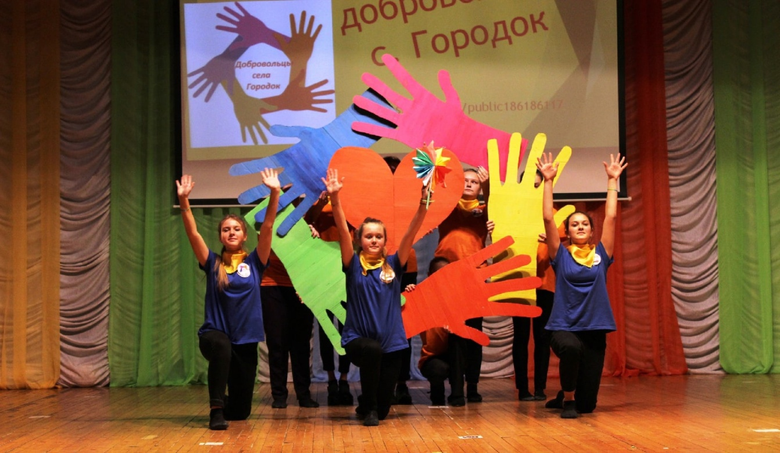
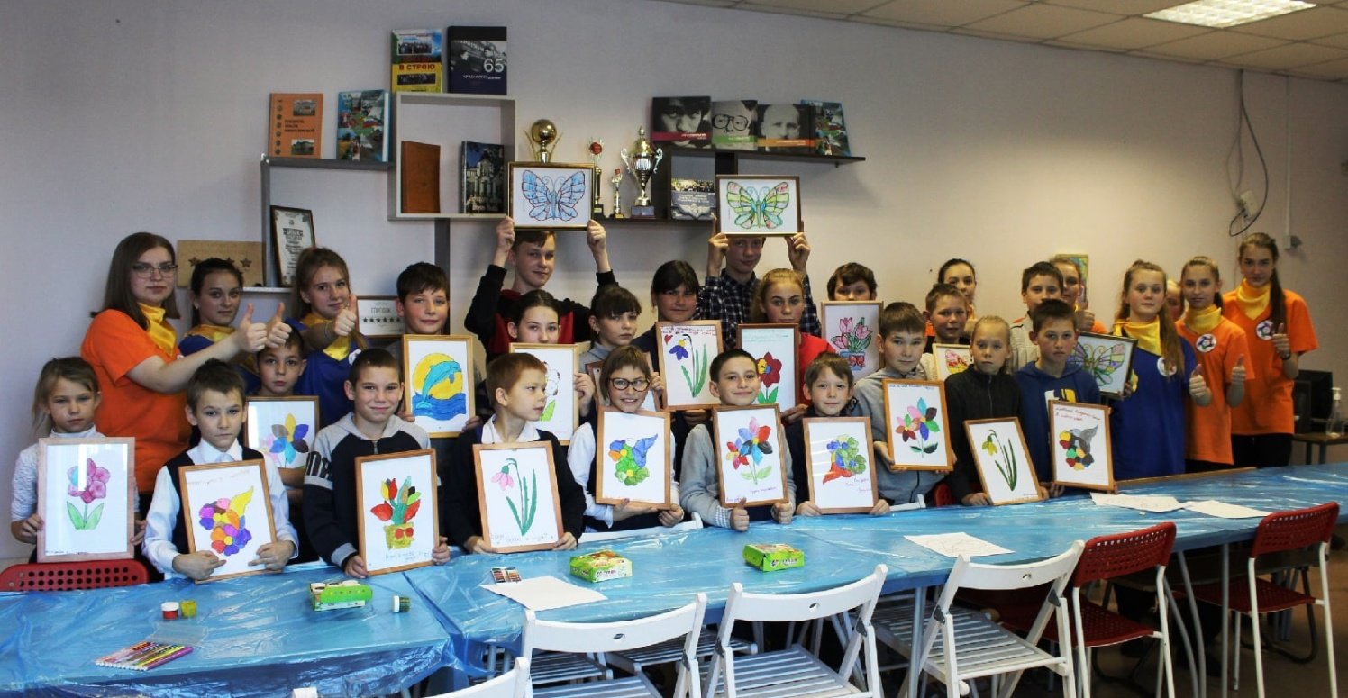
Таким образом, создание единого воспитательного пространства через вовлечение в волонтерскую деятельность становится не просто возможностью, а необходимостью для формирования гармоничного и отзывчивого общества. Это шаг к будущему, где каждый человек, независимо от своих особенностей, имеет право на полноценную жизнь и активное участие в социуме. Волонтерское движение в школе, как социальном институте- готовит детей с ОВЗ к жизни.

